Slide 1
第二篇 第8讲 套利定价理论 （APT）

Slide 2
引言
建立在均值-方差分析基础上的CAPM是一种理论上相当完美的金融资产定价理论，但主要是理论意义，因为假设条件太多、太严格！
除CAPM理论外，另外一种重要的定价理论是由Ross在1976年建立的著名的套利定价理论（Arbitrage Pricing Theory，APT），从无套利角度探讨了金融资产的定价问题。
资本市场均衡条件下的最优资产组合理论：CAPM
无套利假定下因素模型：APT

Slide 3
在单因素模型（如指数模型）中，把影响收益的因素分解为系统风险和公司特有风险，这种分析方法不仅过于简单，而且把系统风险限制在单一因素内是不全面的 。实际上，用市场收益来概括的系统风险受多种因素影响，如经济周期、利率和通货膨胀率等。显然，多因素模型可以给出影响收益的更全面描述。

Slide 4
套利就是利用证券定价之间的不一致进行资金转移从中赚取无风险利润的行为。
零净投入，不增加资金；
无因素风险，套利组合对任何因素的敏感度为0；
正收益。
若资本市场均衡，则不存在套利机会
套利定价理论：将因素模型与无套利原则结合起来简化风险-收益关系

Slide 5
5.1 多因素模型概述

Slide 6
指数模型将风险分解为系统风险和公司特有风险
系统风险归因于宏观经济事件，在指数模型中用市场指数表示
公司特有风险可以通过大量的资产组合分散掉
改进思路：将注意力直接放在风险的根本来源上比间接地运用市场替代更有效

Slide 7
证券收益的因素模型

Slide 9
多因素证券市场线

Slide 10
5.2 套利定价理论

Slide 11
Ross (1976) 提出
三个基本假设
证券收益能用因素模型表示
有足够多的证券来分散非系统风险
有效率的证券市场无持续性的套利机会

Slide 12
5.2.1 套利、无风险套利与均衡
投资者通过净投资可以赚取无风险利润，说明存在套利机会。
无风险套利行为实际上是一价法则在金融市场中的应用
无风险套利组合的重要性质：任何投资者，不管其风险态度如何，都愿意更多地拥有该项组合头寸

Slide 13
套利机会及套利方法
套利机会：投资者可以不需要成本而可以得到无风险利润的机会
不花钱就能挣到钱，即免费的午餐！
两种套利方法：
当前时刻净支出为0，将来获得正收益（收益净现值为正）
当前时刻一系列能带来正收益的投资，将来的净支出为零（支出的净现值为0）。

Slide 14
无套利原则
无套利原则（Non-arbitrage principle)：根据一价定律（the law of one price），两种具有相同风险的资产（组合）不能以不同的期望收益率出售。
套利行为将导致一个价格调整过程，最终使同一种资产的价格趋于相等，套利机会消失！
如果市场是有效的，套利机会将立即消失。因为任何投资者，不考虑风险厌恶与财富状况，均愿意尽可能多地拥有套利组合的头寸，大量头寸的存在将导致价格上涨或下跌直至套利机会完全消除。

Slide 15
充分分散的投资组合

Slide 16
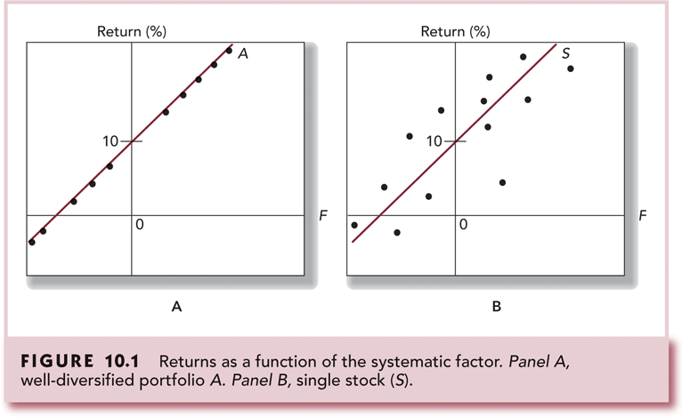
收益-系统因子的函数

Slide 17
套利举例
考虑下面的单因素经济体系的例子，所有资产
组合均已分散优化。
资产组合 期望收益 贝塔系数
A 15% 1.5
B 9% 0.0
现假定另一资产组合C，也充分分散化，贝塔
值为0.5，期望收益为12%。
（1）通过计算判断是否存在套利机会？
（2）如果存在套利机会，则具体套利策略如何？

Slide 18
解答
（1）由于资产组合B的贝塔值为0，则单因素经济体中
资产组合B的期望益率必与无风险利率相等，即：
r_{f} = E(r_{B}) = 9%
资产组合A的风险价格 = RP_{A}/β_{A}
= (15%－9%)/1.5=4%
资产组合C的风险价格 = RP_{C}/β_{C}
= (12%－9%)/0.5=6%≠4%
因此，存在无风险套利机会。

Slide 19
（2）由于资产组合A的贝塔值为1.5，资产组合B的贝塔值为0.0，而资产组合C的贝塔值为0.5，因此可以将资产组合A与资产组合B进行再组合形成资产组合D，使得资产组合D与资产组合C的贝塔值相等：
β_{D}=β_{C}=0.5
显然，将1/3资金投资到资产组合A，而2/3资金投资到资产组合B中可以满足要求。资产组合D的期望收益率为：
E(r_{D})=1/3 E(r_{A})+ 2/3 E(r_{B})=11%< E(r_{C})=12%
故可出售1/3资产组合A和2/3资产组合B，同时购入资产组合C，获取收益率1%。

Slide 20
APT的基本原理：由无套利原则，在因素模型下，具有相同因素敏感性的资产（组合）应提供相同的期望收益率。
APT与CAPM的比较
APT对资产的评价不是基于马科维茨模型，而是基于无套利原则和因素模型。
不要求“同质期望”假设，并不要求人人一致行动。只需要少数投资者的套利活动就能消除套利机会。
不要求投资者是风险规避的。

Slide 21
5.2.2 贝塔与期望收益
套利准则一：如果两个充分分散化的投资组合具有相同的β值，则它们在市场中必有相同的预期收益。
套利准则二：如果两个充分分散化的投资组合β值不同，则其风险溢价应正比例于β
问题：如果以上准则不满足呢？

Slide 22
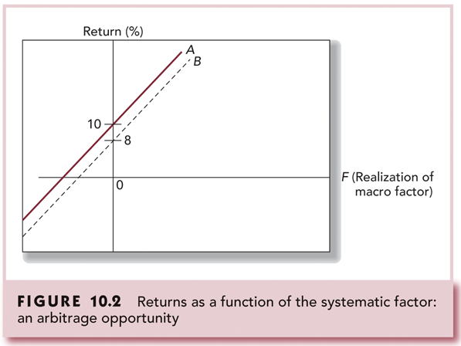
收益（系统因子的函数）: 套利机会

Slide 23
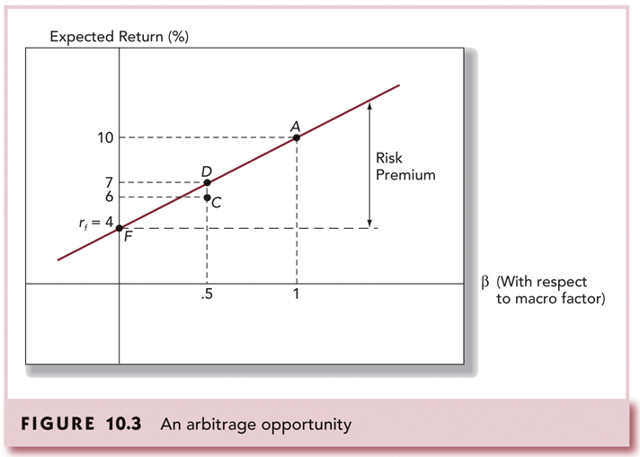
套利机会

Slide 25
5.2.3 单因素证券市场线
如果系统因素就是市场组合，会有什么结果？
没用到CAPM严格的假设，得到了与CAPM差不多的结论

Slide 26
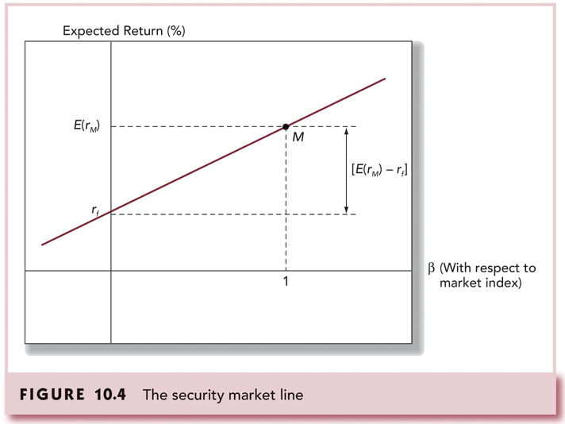
证券市场线

Slide 27
5.3 单一资产的套利定价

Slide 28
单个证券满足该期望收益-贝塔关系
APT与CAPM区别与联系：
作用相同
不需要太严格的假设
不需要市场组合
APT的推导以无套利为核心，CAPM则以均值－方差模型为核心
APT也有缺点

Slide 29
5.4 多因素套利定价理论

Slide 30
双因素模型
因素资产组合 （factor portfolio）
充分分散化的投资组合，对某个因素的 为1，对其它为0。

Slide 31
如果两个充分分散化的投资组合具有相同的β值，则它们在市场中必有相同的预期收益。
r
F1
F2

Slide 32
双因素模型套利分析

Slide 33
双因素模型定价模型：
多因素模型定价模型（类似分析）
上述定价公式对单个资产亦成立
实践中如何选取因素？
三类基本模型（统计、宏观、基本面）

Slide 34
参考文献
Connor, G. (1995). The three types of factor models: a comparison of their explanatory power. Financial Analysts Journal 51(3), 42–46.
Fama, E. F., and French, K. R. (1993). Common risk factors in the returns on stock and bonds. Journal of Financial Economics 33, 3–56.
Fama, E. F., and French, K. R. (1995). Size and book-to-market factors in earnings and returns. Journal of Finance 50, 131–155.
Burmeister, E., and Ross, S. A. (2003). Using macroeconomic factors to control portfolio risk. Technical Report, Duke University.

